Slide 1

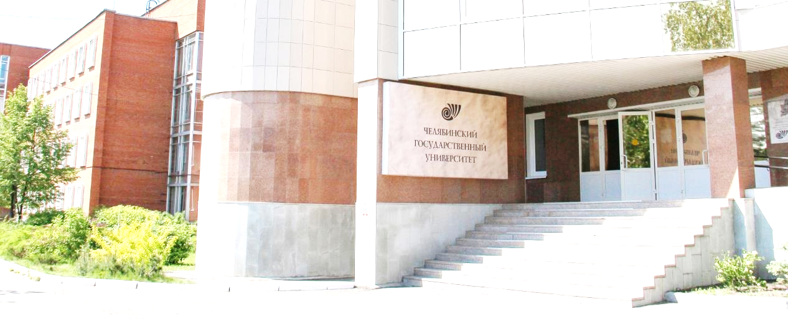
РАЗВИТИЕ ИНКЛЮЗИВНОГО СРЕДНЕГО ПРОФЕССИОНАЛЬНОГО ОБРАЗОВАНИЯ ИНВАЛИДОВ И ЛИЦ С ОГРАНИЧЕННЫМИ ВОЗМОЖНОСТЯМИ ЗДОРОВЬЯ В РОССИЙСКОЙ ФЕДЕРАЦИИ
Романенкова Дарья Феликсовна – заместитель начальника Ресурсного учебно-методического центра по обучению инвалидов и лиц с ОВЗ Челябинского государственного университета
Ставрополь, 14-15 ноября 2018 г.

Slide 2
ОСНОВНЫЕ НАПРАВЛЕНИЯ РАЗВИТИЯ СИСТЕМЫ ИНКЛЮЗИВНОГО ПРОФЕССИОНАЛЬНОГО ОБРАЗОВАНИЯ
Основные направления развития
Создание сети базовых профессиональных образовательных организаций, обеспечивающих поддержку функционирования региональных систем инклюзивного профессионального образования инвалидов и лиц с ОВЗ и ресурсных учебно-методических центров по обучению инвалидов на базе образовательных организаций высшего и среднего профессионального образования.
Создание условий для получения профессионального образования инвалидами и лицами с ОВЗ через разработку нормативно-методической базы.
Профессиональная ориентация и содействие трудоустройству лиц с инвалидностью и ОВЗ в соответствии с потребностями региональных рынков труда.
Развитие конкурсов профессионального мастерства для людей с инвалидностью Абилимпикс на региональном, национальном и международном уровнях» в части создания новой эффективной системы профессиональной ориентации, мотивации, социальной реабилитации и трудоустройства людей с инвалидностью.
Подготовка и повышение квалификации кадров для работы с инвалидами и лицами с ОВЗ в системе профессионального образования.

Slide 3
ПОЛУЧЕНИЕ ИНФОРМАЦИИ ОБ ИНКЛЮЗИВНОМ ПРОФЕССИОНАЛЬНОМ ОБРАЗОВАНИИ
ПРОБЛЕМА
эффективное обеспечение доступности и качества профессионального образования для инвалидов и лиц с ОВЗ, планирование региональных мероприятий по развитию инклюзивного образования
ЦЕЛЬ
получение полной и достоверной информации о контингенте обучающихся с инвалидностью и ОВЗ, условиях доступности профессионального образования, созданных в образовательных организациях
СРЕДСТВО
создание информационно-аналитической системы поддержки деятельности профессиональных образовательных организаций в сфере инклюзивного образования, обеспечивающей сбор, верификацию, хранение и аналитическое представление информации о показателях инклюзивного образования
ИНСТРУМЕНТ
интеграция мониторинга инклюзивного образования в мониторинг по основным направлениям деятельности образовательной организации, реализующей программы СПО (мониторинг качества подготовки кадров)

Slide 4
ПРЕДВАРИТЕЛЬНЫЕ ДАННЫЕ МОНИТОРИНГА КАЧЕСТВА ПОДГОТОВКИ КАДРОВ
Количество обучающихся
24875 – всего про программам СПО
5651 – программы подготовки квалифицированных рабочих служащих (↑11%)
19226 – программы подготовки специалистов среднего звена (↑14%)
Количество образовательных программ, на которых обучаются инвалиды и лица с ОВЗ
Доля образовательных организаций, обучающих лиц с инвалидностью и ОВЗ*
* Головных организаций – юридических лиц

Slide 5
РАСПРЕДЕЛЕНИЕ ОБУЧАЮЩИХСЯ ИНВАЛИДОВ И ОБУЧАЮЩИХСЯ С ОВЗ ПО ФЕДЕРАЛЬНЫМ ОКРУГАМ (СПО)

Slide 6
ДАННЫЕ ОБ ОБУЧАЮЩИХСЯ ПО ПРОГРАММАМ СПО
Статус обучающихся по программам СПО
Группы инвалидности обучающихся

Slide 7
ОБРАЗОВАТЕЛЬНЫЕ ПРОГРАММЫ, НА КОТОРЫХ ОБУЧАЮТСЯ ЛИЦА С ИНВАЛИДНОСТЬЮ И ОВЗ
Код | Программа | Ко-во обуч-ся | Кол-во ПОО
34.02.01 | Сестринское дело | 1 512 | 329
09.02.03 | Программирование в компьютерных системах | 1 264 | 301
38.02.01 | Экономика и бухгалтерский учет (по отраслям) | 1 253 | 444
34.02.02 | Медицинский массаж (для обучения лиц с ограниченными возможностями здоровья по зрению) | 766 | 15
40.02.01 | Право и организация социального обеспечения | 699 | 254
09.02.05 | Прикладная информатика (по отраслям) | 555 | 172
09.02.04 | Информационные системы (по отраслям) | 552 | 200
23.02.03 | Техническое обслуживание и ремонт автомобильного транспорта | 532 | 296
19.02.10 | Технология продукции общественного питания | 456 | 244
31.02.01 | Лечебное дело | 416 | 191
09.01.03 | Мастер по обработке цифровой информации | 732 | 158
19.01.17 | Повар, кондитер | 622 | 305
23.01.03 | Автомеханик | 339 | 204
43.01.09 | Повар, кондитер | 249 | 144
08.01.08 | Мастер отделочных строительных работ | 224 | 97
15.01.05 | Сварщик (ручной и частично механизированной сварки (наплавки) / Сварщик (электросварочные и газосварочные работы) | 180 | 128
29.01.07 | Портной | 165 | 49
09.01.01 | Наладчик аппаратного и программного обеспечения | 159 | 39
38.01.02 | Продавец, контролер-кассир | 147 | 100
43.01.02 | Парикмахер | 144 | 99
Notes:
Всего 377 программ

Slide 8
ВИДЫ НАРУШЕНИЙ ЗДОРОВЬЯ ОБУЧАЮЩИХСЯ ПО ПРОГРАММАМ СПО

Slide 9
РАСПРЕДЕЛЕНИЕ ОБУЧАЮЩИХСЯ С ОВЗ И ИНВАЛИДОВ ПО ПРОГРАММАМ СПО
В РФ
77,3% программы подготовки специалистов среднего звена
22,7% программы подготовки квалифицированных рабочих, служащих

Slide 10
ДОЛЯ ВЫПУСКНИКОВ С ИНВАЛИДНОСТЬЮ И ОВЗ 2018 ГОДА, ИМЕЮЩИХ МЕСТО РАБОТЫ

Slide 11
ОРГАНИЗАЦИЯ ОБУЧЕНИЯ ЛИЦ С ИНВАЛИДНОСТЬЮ И ОВЗ
Субъект РФ | Всего обучающихся | В отдельных группах | По индивидуаль-ному плану | Исключительно с использованием ДОТ
Дальневосточный федеральный округ | 922 | 57 | 42 | 15
Приволжский федеральный округ | 5 354 | 564 | 165 | 20
Северо-Западный федеральный округ | 2 501 | 313 | 65 | 14
Северо-Кавказский федеральный округ | 2 294 | 275 | 49 | 1
Сибирский федеральный округ | 3 102 | 330 | 96 | 8
Уральский федеральный округ | 1 825 | 150 | 126 | 0
Центральный федеральный округ | 6 281 | 876 | 347 | 82
Южный федеральный округ | 2 596 | 112 | 48 | 0
РФ | 24 876 | 2 677 | 938 | 140
Notes:
В РФ в отдельных группах – 10,8%, по индивид. плану – 3,8%, исключительно ДОТ – 140 чел.

Slide 12
ОБУЧЕНИЕ ПО АДАПТИРОВАННЫМ ОБРАЗОВАТЕЛЬНЫМ ПРОГРАММАМ СПО
Федеральный округ | Доля обучаю-щихся по АОП
Дальневосточный федеральный округ | 26,5%
Приволжский федеральный округ | 28,6%
Северо-Западный федеральный округ | 19,7%
Северо-Кавказский федеральный округ | 15,6%
Сибирский федеральный округ | 28,5%
Уральский федеральный округ | 24,9%
Центральный федеральный округ | 30,2%
Южный федеральный округ | 25,1%
РФ | 26,2%

Slide 13
ПОВЫШЕНИЕ КВАЛИФИКАЦИИ (ИЛИ) ПЕРЕПОДГОТОВКА ПЕРСОНАЛА ПО ВОПРОСАМ ПОЛУЧЕНИЯ СРЕДНЕГО ПРОФЕССИОНАЛЬНОГО ОБРАЗОВАНИЯ ИНВАЛИДАМИ И ЛИЦАМИ С ОВЗ
Сотрудники 22,6% образовательных организаций прошли повышение квалификации и (или) профессиональную переподготовку по вопросам получения среднего профессионального образования инвалидами и лицами с ОВЗ в 2017 году

Slide 14
ОБРАЗОВАТЕЛЬНЫЕ ОРГАНИЗАЦИИ, ОБУЧАЮЩИЕ НАИБОЛЬШЕЕ КОЛИЧЕСТВО ИНВАЛИДОВ И ЛИЦ С ОВЗ ПО ПРОГРАММАМ СПО
Название ОО | Субъект РФ | Количество обучающихся
Кисловодский медицинский колледж Минздрава России | Ставропольский край | 247
Оренбургский государственный экономический колледж-интернат Минтруда России | Оренбургская область | 240
Новокузнецкий государственный гуманитарно-технический колледж-интернат Минтруда России | Кемеровская область | 216
Профессионально-реабилитационный центр | г.Санкт-Петербург | 204
Новосибирский государственный технический университет | Новосибирская область | 200
Новочеркасский технологический техникум-интернат Минтруда России | Ростовская область | 183
Кинешемский технологический техникум-интернат Минтруда России | Ивановская область | 168
Михайловский экономический колледж-интернат Минтруда России | Рязанская область | 166
Межрегиональный центр реабилитации лиц с проблемами слуха (колледж) Минтруда России | г.Санкт-Петербург | 155
Технологический колледж №21 | г.Москва | 151
Ивановский радиотехнический техникум-интернат Минтруда России | Ивановская область | 141
Ессентукский центр реабилитации инвалидов и лиц с ограниченными возможностями здоровья | Ставропольский край | 138
Калачевский техникум-интернат Минтруда России | Волгоградская область | 130
Сарапульский колледж для инвалидов | Удмуртская Республика | 130

Slide 15
ВЫПУСКНИКИ ПРОГРАММ СПО С ИНВАЛИДНОСТЬЮ 2016 ГОДА, ТРУДОУСТРОИВШИЕСЯ В 2017 ГОДУ*
Федеральный округ | Выпускники-инвалиды - ВСЕГО, чел | Доля трудоустро-енных выпускников | Доля выпускников, продолживших профобразовние | Доля выпускников трудоустроенных и/или продолживших профобразование
Дальневосточный федеральный округ | 312 | 48,1% | 16,3% | 64,4%
Приволжский федеральный округ | 1330 | 47,0% | 18,0% | 65,0%
Северо-Западный федеральный округ | 591 | 52,6% | 14,2% | 66,8%
Северо-Кавказский федеральный округ | 1093 | 39,7% | 15,7% | 55,4%
Сибирский федеральный округ | 927 | 46,3% | 17,8% | 64,1%
Уральский федеральный округ | 472 | 50,2% | 17,6% | 67,8%
Центральный федеральный округ | 1877 | 43,2% | 22,5% | 65,7%
Южный федеральный округ | 961 | 45,7% | 18,3% | 64,0%
РФ | 7563 | 45,4% | 18,4% | 63,9%
* По данным пенсионного фонда РФ в соответствии с Федеральным реестром документов об образовании

Slide 16
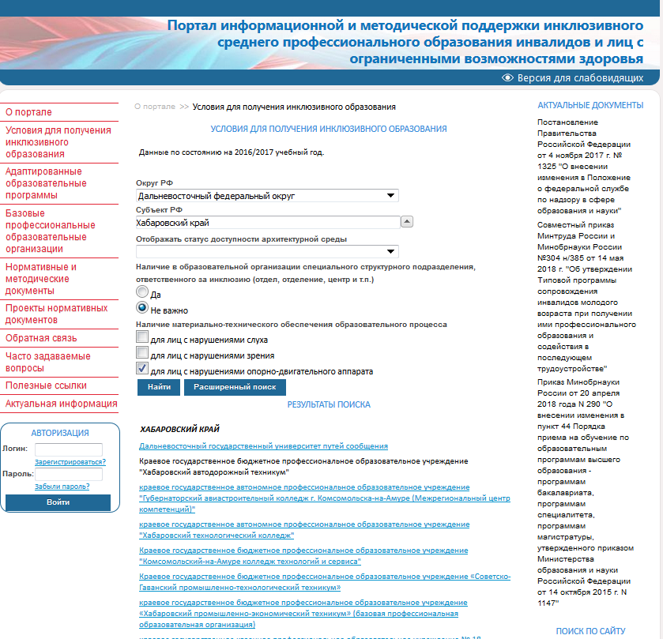
ПОРТАЛ ИНФОРМАЦИОННОЙ И МЕТОДИЧЕСКОЙ ПОДДЕРЖКИ СРЕДНЕГО ПРОФЕССИОНАЛЬНОГО ОБРАЗОВАНИЯ spo.wil.ru
Абитуриенты и их родители (информационная поддержка)
Выбор образовательной организации для обучения по условиям (интеграция с базой данных мониторинга инклюзивного СПО)
Выбор образовательной программы по условиям (интеграция с базой данных мониторинга инклюзивного СПО)
Образовательные организации (методическая поддержка)
Нормативные материалы
Методические материалы
Часто задаваемые вопросы
Консультации
Полезные ссылки
Портал ежедневно посещают 60-70 человек

Slide 17



СПАСИБО ЗА ВНИМАНИЕ!
+7 351 799-71-55
rumc@csu.ru
rumc.csu.ru
Россия, 454001, г. Челябинск, ул. Братьев Кашириных, 129

